Slide 1

Polyfunkční dům
Autor bakalářské práce: Cempírek Martin
Vedoucí bakalářské práce: doc. Dr. Ing. Luboš Podolka
Oponent bakalářské práce: Ing. Karolína Škrlantová
České Budějovice, Leden 2018

Slide 2
Obsah
Motivace a důvody k řešení tématu
Cíl práce
Teoretická část
Popis objektu
Výkresy
Závěrečné shrnutí
Otázky vedoucího a oponenta

Slide 3
Motivace a důvody k řešení tématu
Zájem o navrhování a projektování staveb
Porovnání praxe ze studijním typem
Navržení Polyfunkčního domu

Slide 4
Cíl práce
Navržení polyfunkčního domu jako projekt ke stavebnímu povolení
Teoretická část : vybrat nejvhodnější typ a výrobce schodiště do tohoto objektu

Slide 5
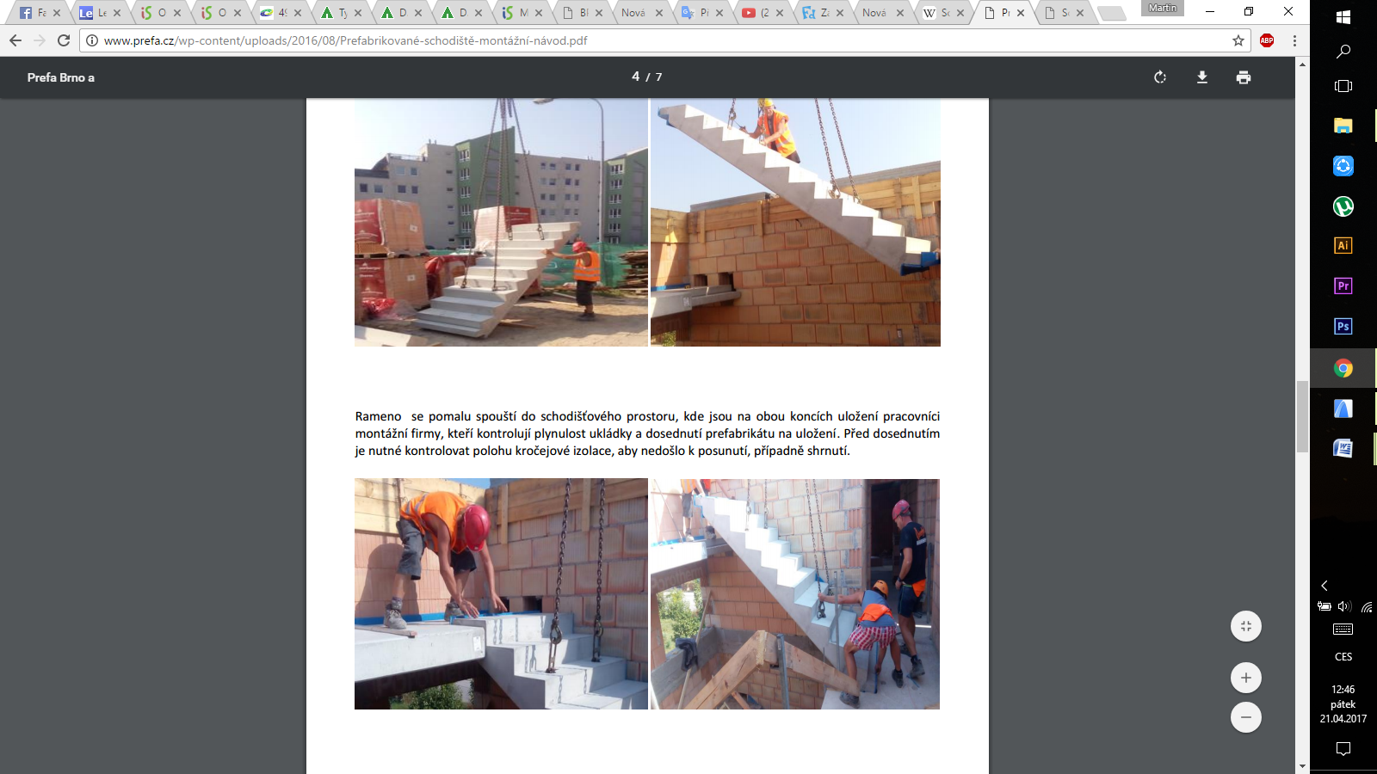
Teoretická část
Schodiště
  Výrobce – Prefa brno a.s
  Typ schodiště - prefabrikované
Výhody
  rychlá a přesná montáž
  okamžitě zatížitelné
  vysoká odolnost vůči ohni
  široké možnosti povrchové úpravy

Slide 6
Popis objektu
Bytový dům – 3 nadzemní podlaží a 1 podzemní podlaží
Tvar – Obdélník
Zastavěná plocha – 292,3 m2
Zdivo - Porotherm, stropní konstrukce - panely Spiroll
Počet bytů – 6 + prodejna

Slide 7
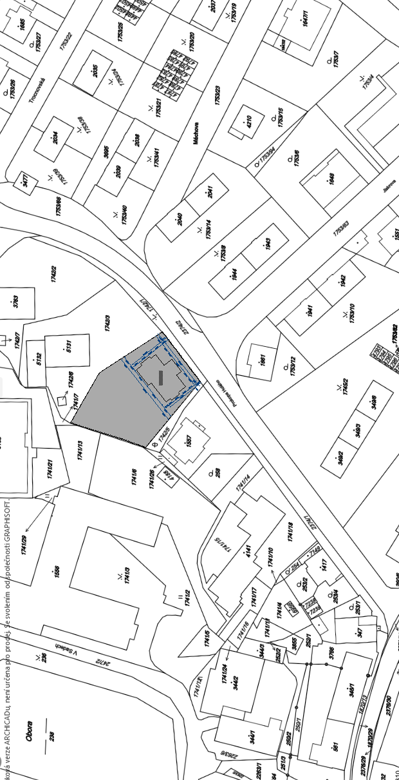
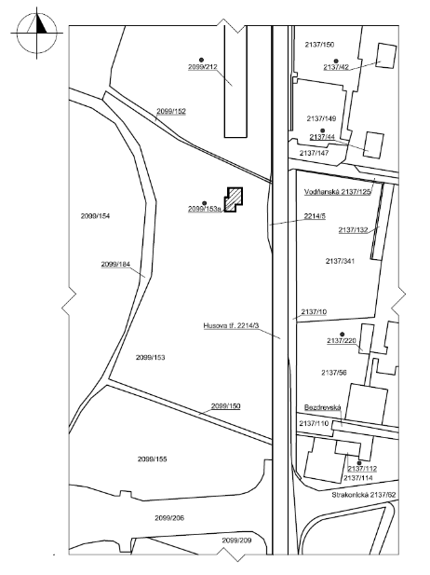
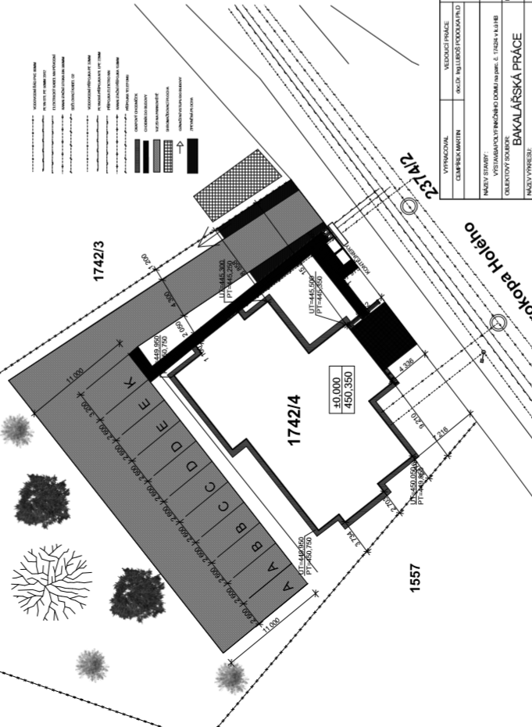
Situace stavby

Slide 8
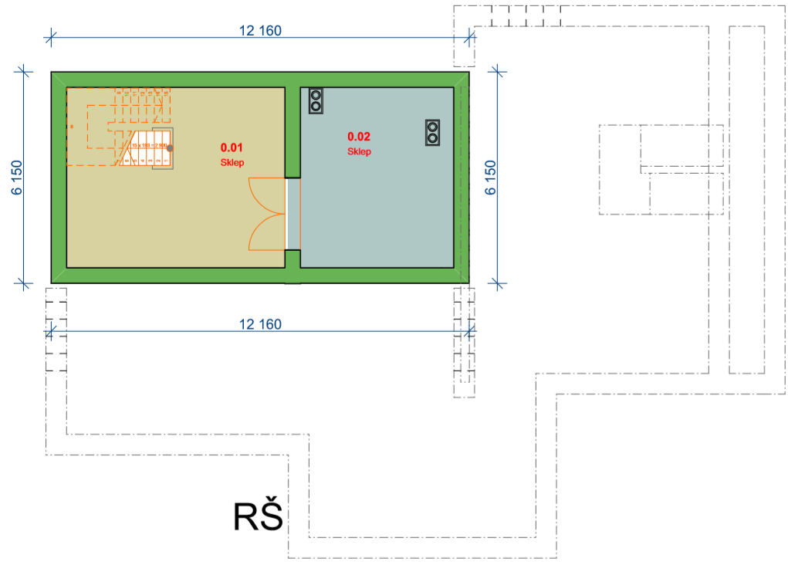
Dispoziční řešení
1.PP

Slide 9
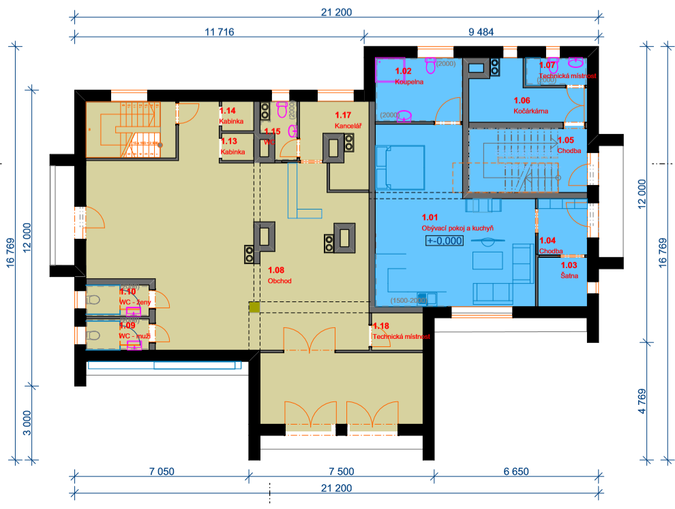
Dispoziční řešení
1.NP

Slide 10
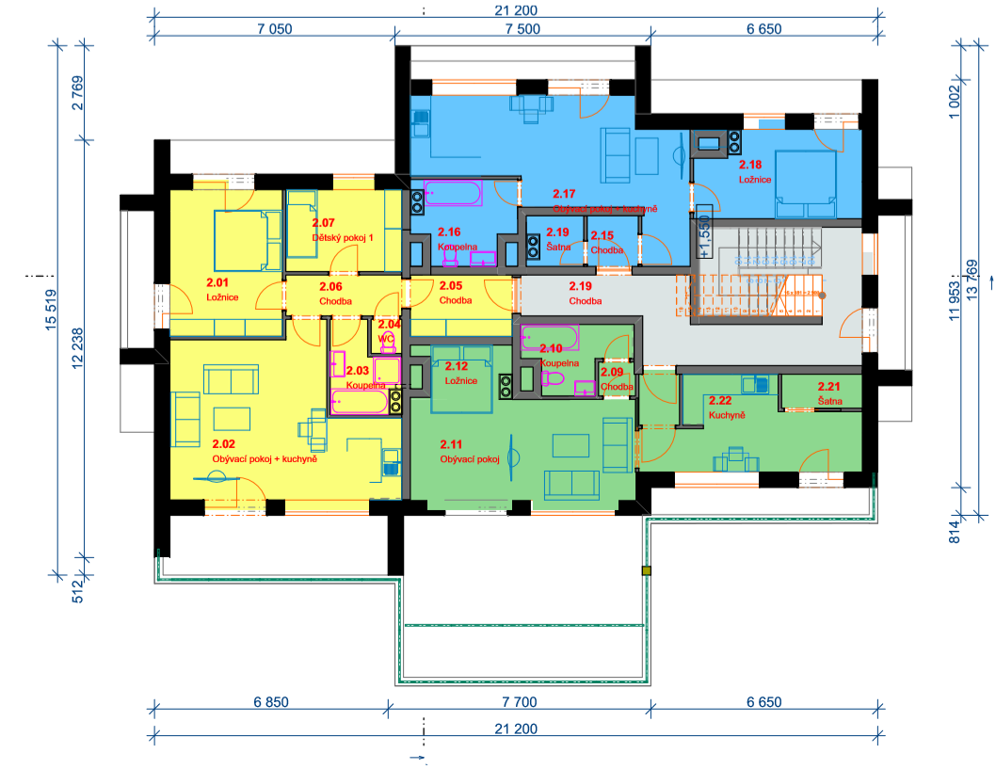
Dispoziční řešení
2.NP

Slide 11
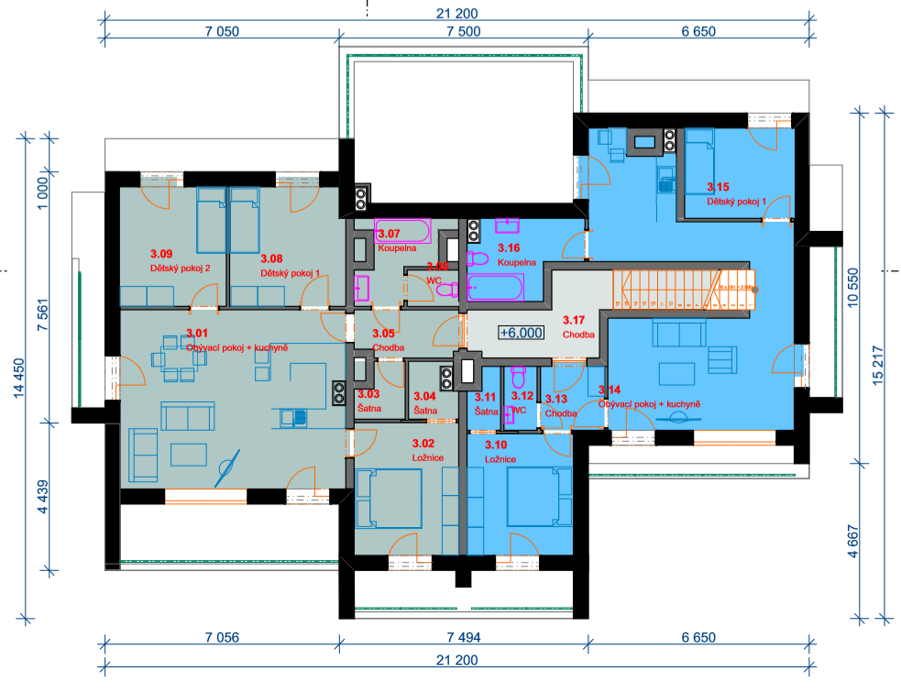
Dispoziční řešení
3.NP

Slide 12
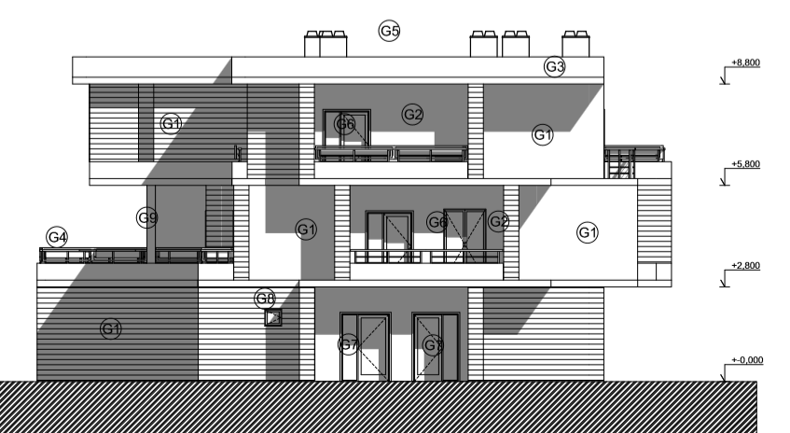
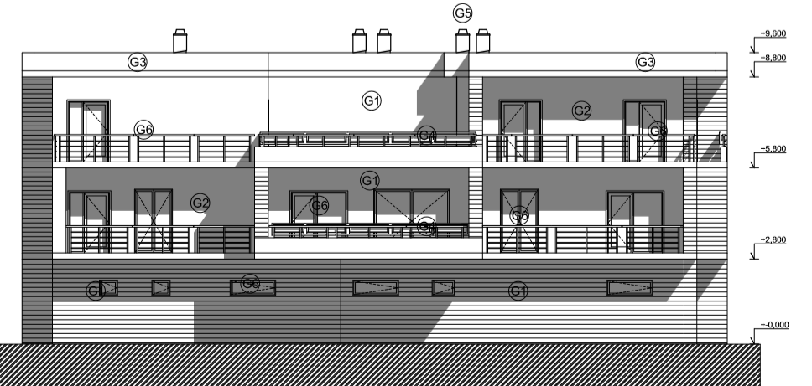
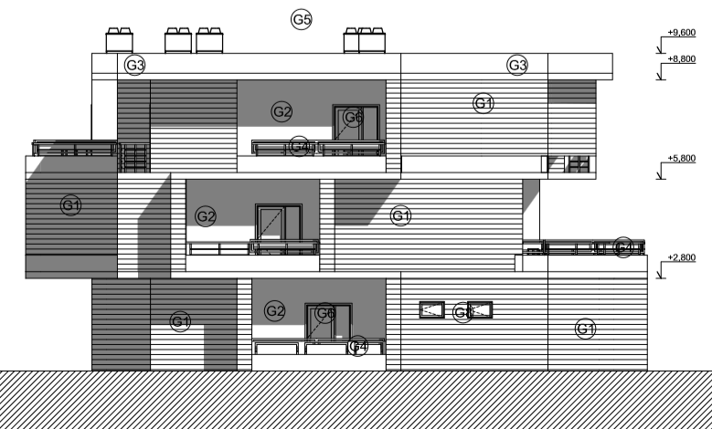
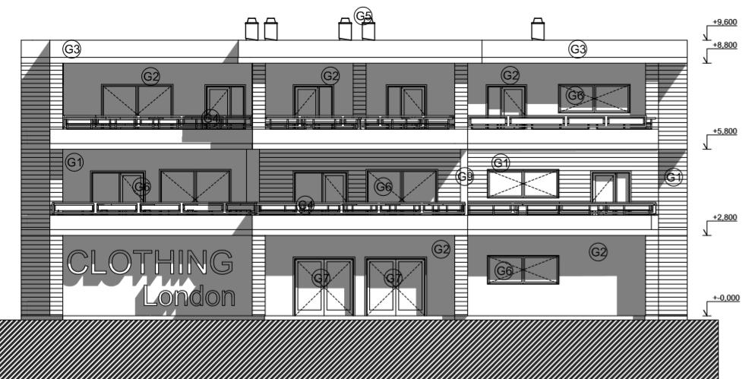
Pohledy
VÝCHODNÍ POHLED
SEVERNÍ POHLED
ZÁPADNÍ POHLED
JIŽNÍ POHLED

Slide 13
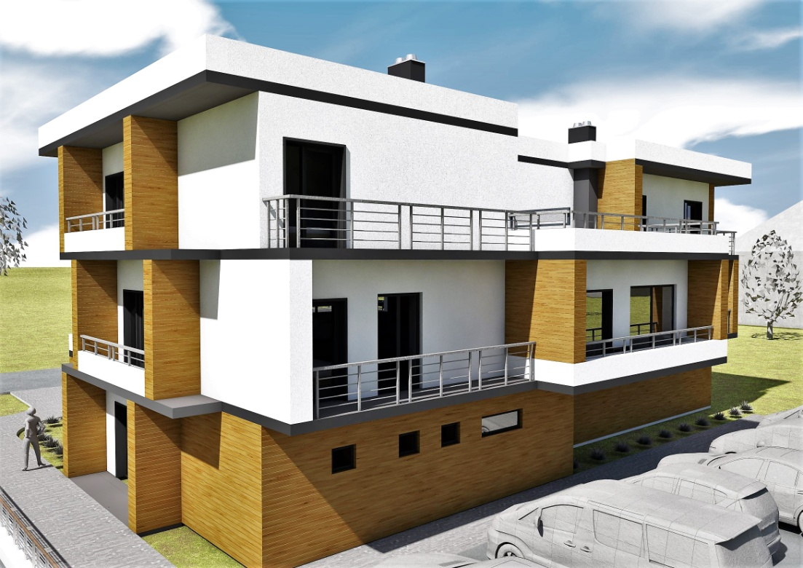
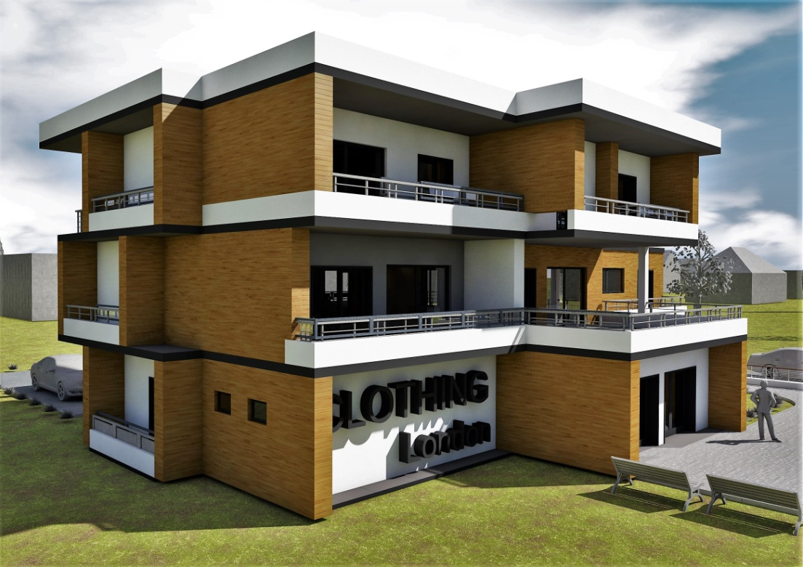
Vizualizace
SEVEROVÝCHODNÍ POHLED
JIHOZÁPADNÍ POHLED

Slide 14
Závěrečné shrnutí
Rozšíření mých znalostí
Spoustu nových informací
Bavilo mě přemýšlet o dispozici tohoto objektu
Cíl bakalářské práce byl splněn

Slide 15
Děkuji za pozornost

Slide 16
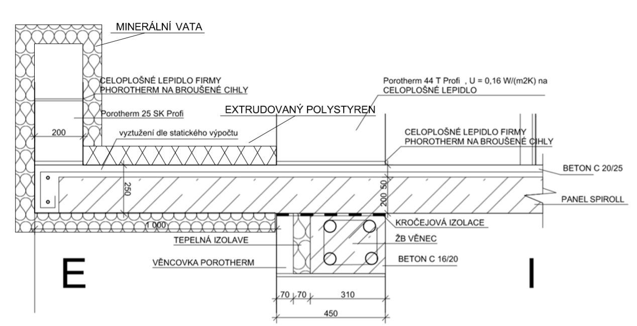
Otázky od vedoucího práce
Jak by mělo vypadat řešení konzolově vyložených panelových stropů, které by odstranilo tepelné mosty ?
Tepelná izolace kolem balkonů a lodžií

Slide 17
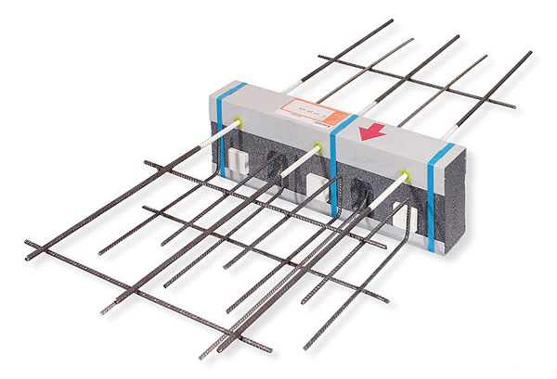
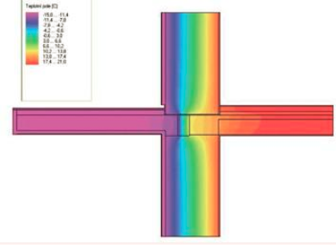
Otázky od vedoucího práce
Jak by mělo vypadat řešení konzolově vyložených panelových stropů, které by odstranilo tepelné mosty ?
Izonosník

Slide 18
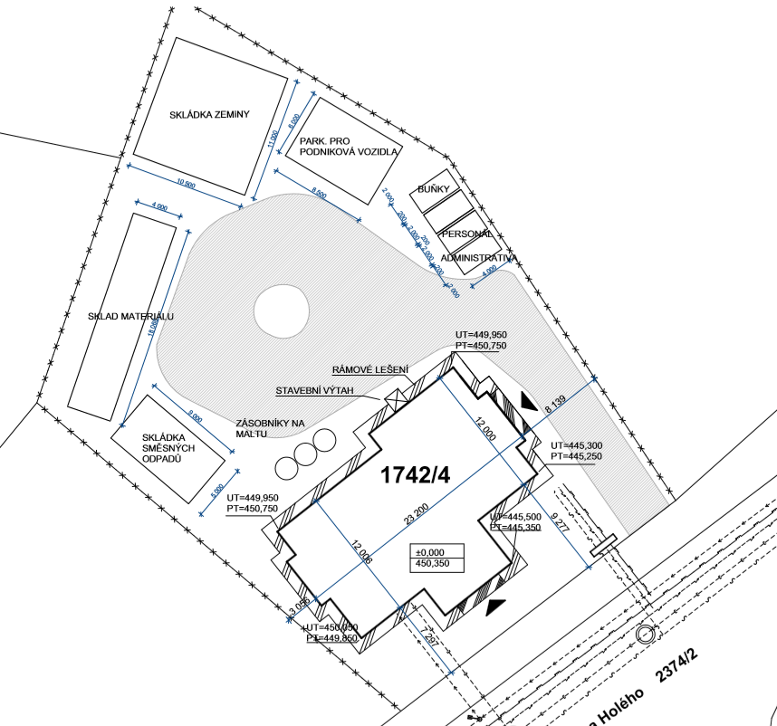
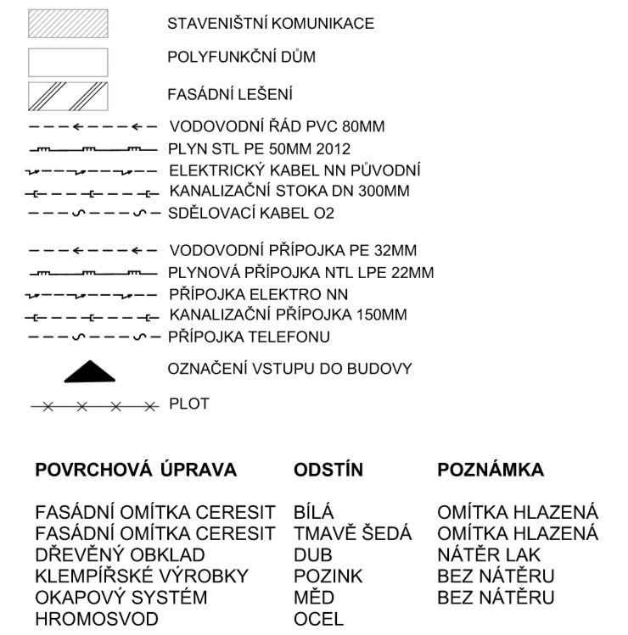
Otázky od vedoucího práce
Jak by vypadal výkres organizace výstavby pro práce PSV ?

Slide 19
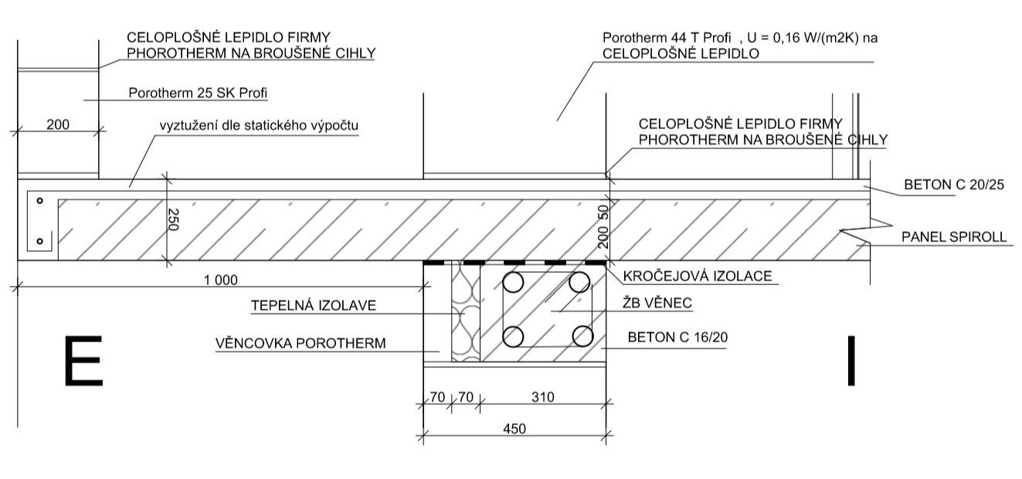
Otázky od oponenta
Kde konkrétně vzniká tepelný most dle vašeho zákresu v detailu C?
TEPELNÝ MOST

Slide 20
Otázky od oponenta
Jak byste řešil konstrukci balkónů, abyste eliminoval tyto tepelné mosty?
Izonosník

Slide 21
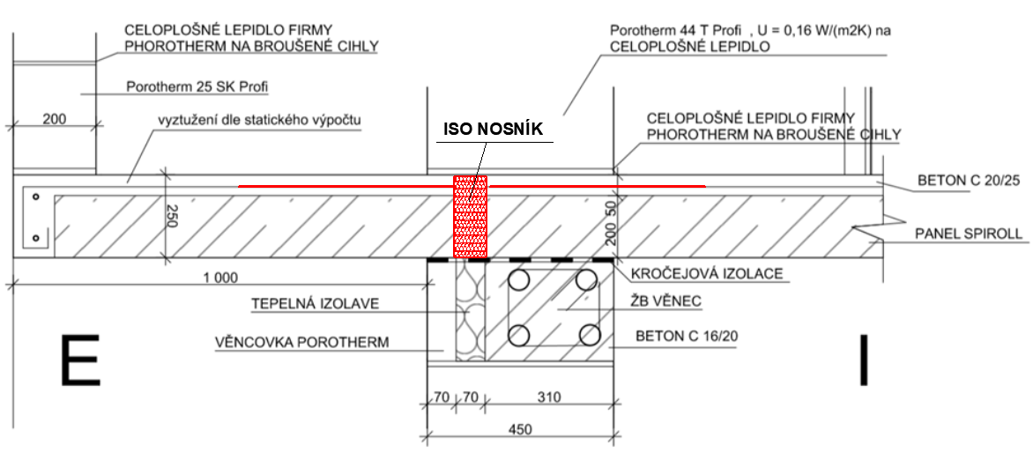
Otázky od oponenta
Jak byste řešil konstrukci balkónů, abyste eliminoval tyto tepelné mosty?

